Slide 1
Migração
para
Nuvem

Slide 2
Quem Nós Somos ?
A CyberCloud é uma empresa especializada em soluções de infraestrutura em nuvem com foco na plataforma AWS. Atuamos com excelência em projetos de modernização e migração, aliando tecnologia, segurança e escalabilidade para entregar ambientes de alta performance.
Nossa missão é impulsionar a transformação digital de empresas, com arquiteturas robustas, automatizadas e alinhadas às melhores práticas de DevOps e segurança da informação.

Slide 3
Introdução e Problema:
Crescimento acelerado do seu e-commerce.
Infraestrutura atual não acompanha a demanda.
Nós temos a solução para agora e o futuro!

Slide 4
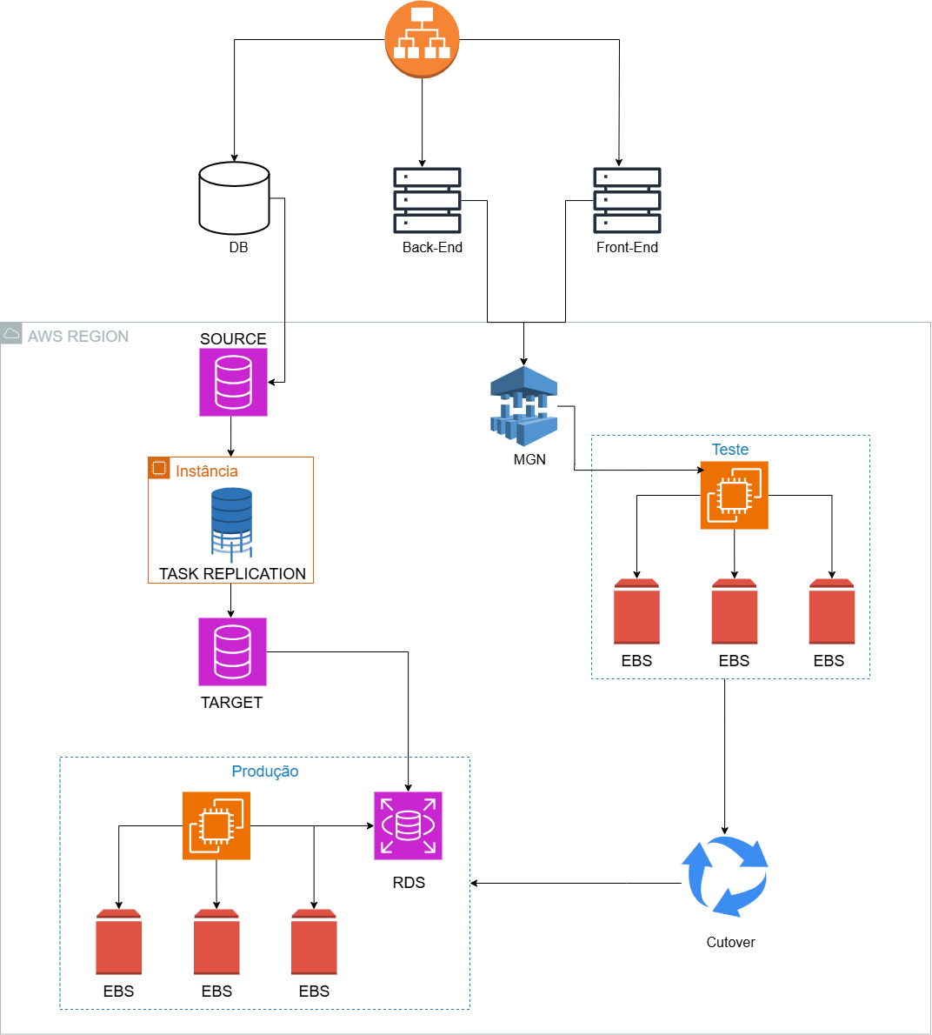
Etapa 1:
Objetivo da Fase
Tecnologias utilizadas
Estratégia de implementação
Benefícios conquistados
Diagrama arquitetura
Estimativa de custos
Total | $354 | $1,062 | $2,124 | $4,248

Slide 5
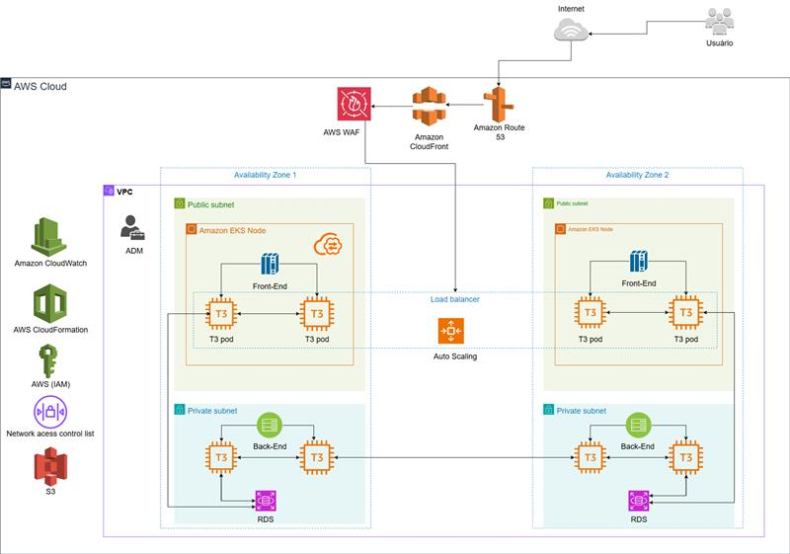
Etapa 2:
Objetivo da Fase
Tecnologias utilizadas
Estratégia de implementação
Benefícios conquistados
Diagrama arquitetura
Estimativa de custos
Total | $468 | $1,404 | $2,808 | $5,616

Slide 6
OBRIGADO!
Agradecemos pela atenção e pela oportunidade de apresentar a CyberCloud. Estamos prontos para transformar sua infraestrutura em nuvem com segurança, eficiência e inovação.
Equipe:
Renan Quintelo Nascimento
Cayo Vitor Fagundes

